Slide 1



ШЖҚ «ҚАЛАЛЫҚ РЕВМАТОЛОГИЯ ОРТАЛЫҒЫ» КМК
Алматы қаласы ҚДСБ
ШЖҚ «Қалалық ревматология орталығы» КМК 2023 жылғы ІІІ квартал бойынша есеп қорытындысы
Алматы, 2023 ж.

Slide 2

СТАЦИОНАР РЕСУРСТАРЫ
3
ШАРУАШЫЛЫҚ ЖҮРГІЗУ ҚҰҚЫҒЫНДАҒЫ «ҚАЛАЛЫҚ РЕВМАТОЛОГЯ ОРТАЛЫҒЫ» КОММУНАЛДЫҚ МЕМЛЕКЕТТІК КӘСІПОРНЫ (ары қарай -ҚРО) –
Бұл пациенттерге жоспарлы тәртіппен Бюро госпитализация порталы арқылы Қазақстан Республикасының барлық өңірлерінен келген пациенттерге мамандандырылған ревматологиялық көмек көрсететін монопрофильді медициналық ұйым. Сонымен қатар, пациенттерге консультативті-диагностикалық және стационаралмастыратын медициналық көмек көрсетіледі.
5 құрылымдық қызмет, 77 стационарлық және 10 күндізгі стационарлық төсек негізінде жұмыс жасайды:
І ревматологиялық бөлім – 34 төсек
ІІ ревматологиялық бөлім - 31 төсек
Ақылы бөлім - 12 төсек
КДБ- 180-200 келу
Күндізгі стационар -10 төсек
КДЛ
Свою деятельность осуществляет на основании лицензии № АА – 4 № 0104608 от 17 марта 2010 года, выданной Управлением экономики и бюджетного планирования г. Алматы

Slide 3

ШЖҚ «ҚАЛАЛЫҚ РЕВМАТОЛОГИЯ ОРТАЛЫҒЫ» КМК
БАЙҚАУ КЕҢЕСІ
Қазақстан Республикасы Ұлттық экономика министрінің 2015 жылғы 20 ақпандағы № 113 «Шаруашылық жүргізу құқығындағы мемлекеттік кәсіпорындарда байқау кеңесін құру қағидаларын, байқау кеңесінің құрамына сайланатын адамдарға қойылатын талаптарды, сондай-ақ Байқау кеңесінің мүшелерін конкурстық іріктеу және олардың өкілеттігін мерзімінен бұрын тоқтату қағидаларын бекіту туралы» бұйрығы және Алматы қаласы ҚДСБ 2023 жылғы 13 наурыздағы №02.1-26-82нқ «Мемлекеттік кәсіпорындардың Байқау кеңесінің мүшесін лауазымға тағайындау туралы» бұйрыққа сәйкес ҚРО Байқау кеңесі жүзеге асырылады.
2023 жылдың қазан айына дейін Байқау кеңесінің 2 отырысы өтті.
Байқау кеңесінің мүшелері:
1.Тогизбаев Галымжан Асылбекович – ҚР ДСМ және Алматы қаласының бас штаттан тыс бас ревматолог-дәрігері,Еуразиялық ревматологтар Лигасының президенті. С.Жасфендияров атындағы ҚазҰМУ ревматология кафедрасының профессоры.
2. Байгазина Гульнара Бакировна – Алматы қалалық адвокаттар төралқа төрағасының орынбасары (АҚАТ). Тағылымдама және біліктілікті арттыру орталығының басшысы (АҚАТ)
3. Исаева Бакытшолпан Габдулхакимовна - С.Жасфендияров атындағы ҚазҰМУ ревматология кафедрасының профессоры. «Тәуелсіз ревматолгтар қоғамы» қоғамдық ұйымының төрағасы.
4. Имангалиева Лайла Турсынбековна –Алматы қаласы ҚДСБ емдеу-профилактикалық қызмет және мониторинг, талдау, цифрландыру және мемлекеттік қызметтер бөлімінің басшысы.
5. Искакова Гульнара Долдашевна – Салидат Қайырбекова атындағы Ұлттық ғылыми денаулық сақтауды дамыту орталығының Алматы қалалық филиалының директоры
6. Тлеубергенов Руслан Бакитжанович – «Денсаулық» ЖШС оңалту-сауықтыру орталығының директоры .
7.Сагындыкова Куралай Кенеспаевна – Республикалық қоғамдық бірлестігі «SENIM» Денсаулық сақтау жүйесі жұмыскерлерінің салалық кәсіптік одағы Алматы қалалық филиалының маманы

Slide 4
РЕВМАТОЛОГИЯЛЫҚ
СТАЦИОНАРЛЫҚ ҚЫЗМЕТ

Slide 5
2023 ЖЫЛДЫҢ 9 АЙЛЫҚ
СТАЦИОНАР ҚЫЗМЕТІНІҢ НЕГІЗГІ КӨРСЕТКІШТЕРІ
№ | Көрсеткіштері | 2022 ж | 2023 ж
1 | Төсек саны | 65 | 65
2 | Түскен науқастар саны | 2426 | 2610
3 | Шыққан науқастар саны | 2402 | 2581
4 | Төсек күндерінің саны | 17719 | 19682
5 | Төсек жұмысы | 273,0 | 303,0
6 | Науқастың төсекте өткізген орташа ұзақтығы | 7,4 | 7,6
7 | Төсек айналымы | 37,1 | 39,9
8 | Төсектің тұрып қалуының орташа уақыты | -0,5 | -1,2
9 | Өлім-жітім көрсеткіші | 0 | 1
Стационарға жатқызылған науқастар саны 7,1 % көбейді. (184 адам).
Өлім-жітім көрсеткіші 2023 жылдың 9 айлық есеп көрсеткіші бойынша-1 жағдай тіркелген.
Төсек жұмысының көрсеткіші 273,0-ден 303,0 –ке көбейді.
Науқастың төсекте өткізген орташа ұзақтығы былтырғы жылмен салыстырғанда, 7,4-тен 7,6-ға көбейді.
Төсек айналымы 37,1-ден 39,9-ға көбейді.
Төсектің тұрып қалуының орташа уақыты- -1,2, бұл көрсеткіш қалалық стационар бойынша нормативтен аспайды.
Notes:
Өлім-жітім: Каримова Исакуль 01.01.1941 жыл
Ауру тарихының нөмері: 1826
Бөлімше: ІІ РБ, емдеуші дәрігер: Балтабаева Ақжібек Ермекбайқызы
Диагнозы: (МКБ-М35.3). Ревматикалық полимиалгия
Госпитализация күні: 27.06.2023жыл
Өлген күні: 01.07.2023 жыл

Slide 6

СТАЦИОНАРҒА ТҮСКЕН ЖҮКТІ ӘЙЕЛДЕРДІҢ НОЗОЛОГИЯСЫНЫҢ ҚҰРЫЛЫМЫ
Стационарлық ем алған жүкті әйелдер арасында келесі диагноздар басым: бірінші орында– РА (9 әйел), екінші орында –ЖҚЖ (7), үшінші орында –басқа ЖА (5 пациент), төртінші орында –РеА (4), бесінші – СЗСТ (2).
2023 жылдың 9 айлық есеп көрсеткішінде жалпы саны -35 жүкті әйел
Орталықта ревматологиялық диагноз бойынша ем қабылдаған.

Slide 7

ПАЦИЕНТТІ ҚОЛДАУ ЖӘНЕ ІШКІ САРАПТАМА ҚЫЗМЕТІ
ӘМСҚ-НЫҢ СЫРТҚЫ ЭКСПЕРТИЗА НӘТИЖЕСІ
АЙЛАР | 2022 ЖЫЛ БОЙЫНША ШЕГЕРІЛГЕН МЫҢ ТГ. | 2023 ЖЫЛДЫҢ 9 АЙ БОЙЫНША ШЕГЕРІЛГЕН СУММА МЫҢ.ТГ
Қаңтар | ТМККК-213 046,09 МӘМС-25 820,87 | 0
Ақпан | 0 | 0
Наурыз | 0 | 0
Сәуір | 0 | ТМККК-377 864,76
Мамыр | 0 | 0
Маусым | 0 | 0
Шілде | 0 | МӘМС-261 869,59
Тамыз | 0 | 0
Қыркүйек | ТМККК-42 756,86 | 0
Барлығы | 281 623,82 | 639 734,35
Әр ай сайын әлеуметтік медициналық сақтандыру қорының сыртқы экспертиза нәтижесі бойынша айыппұл санкцияларының бақылау актісіне қол қойылады.
Айыппұл санкцияларының сомасы 2023 жылдың 9 айлық есеп көрсеткіші бойынша 639 734,35 теңгені құрайды, бұл 2022 жылмен салыстырғанда 2,3 есе көп.

Slide 8







Пациентті қолдау және ішкі сараптама бөліміне келіп түскен өтініштер саны
QOLDAU-17
ККМФД-1
E-Otinish -9
ҚДСБ ҚҚ - 12
Өзі келіп жазған өтініш-3
ҚРО сайты-2

Slide 9

ӨТІНІШТЕР ҚҰРЫЛЫМ
Медициналық алғашқы көмектің сапасыз көрсетілуі
Стационарды алмастыратын және стационарлық жағдайларда медициналық көмектің сапасыз көрсетілуі
Медициналық қызметтерді ұзақ күту
Алғыс айту (медицина ұйымына және қызметкерлеріне)
Медициналық ақпараттық жүйелердегі дұрыс емес мәліметтер

Slide 10
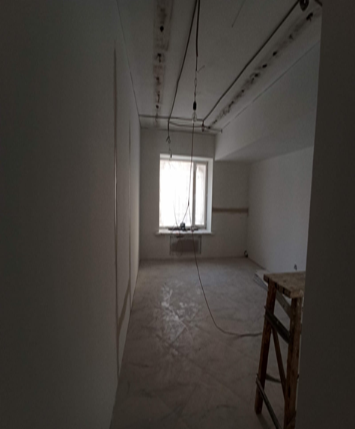
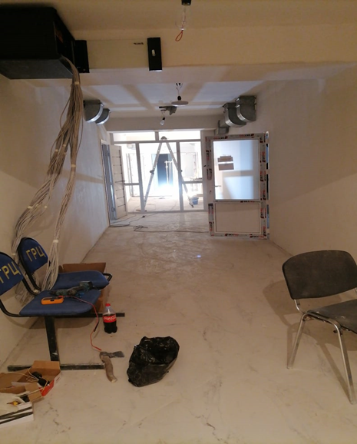
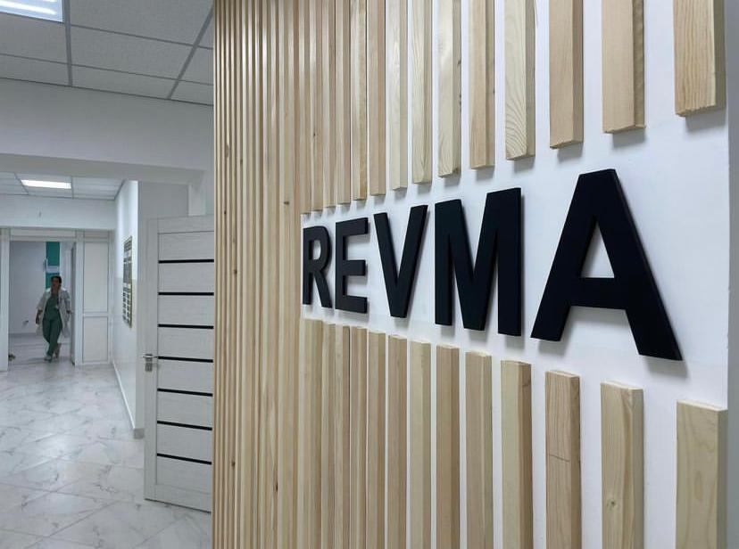
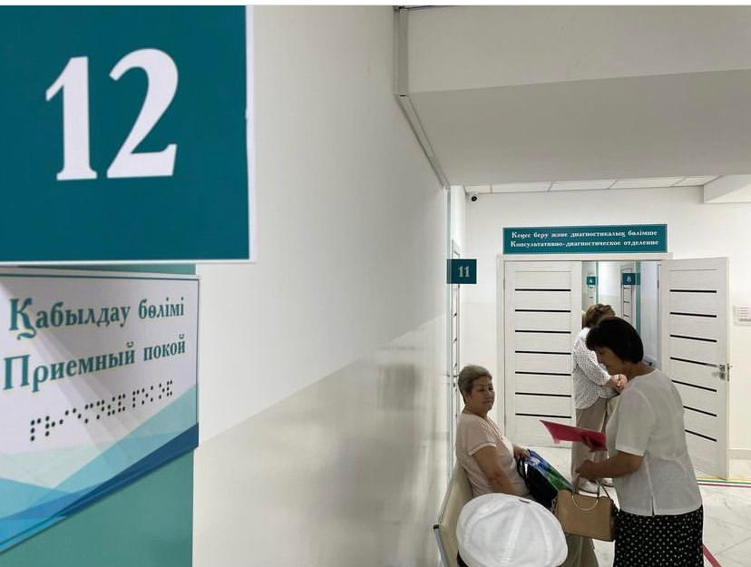
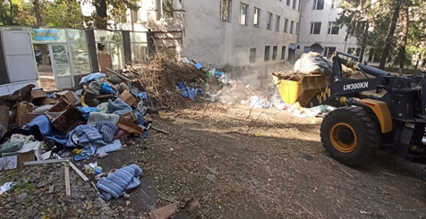
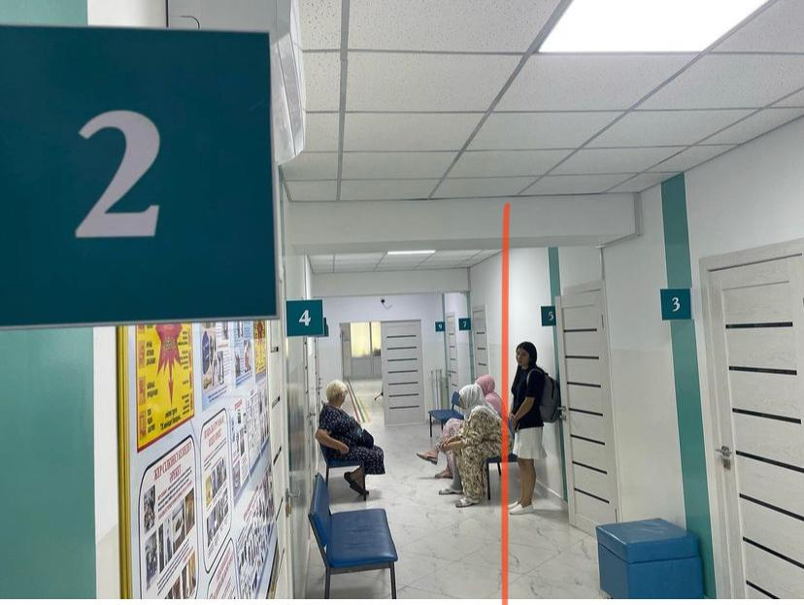
ҚАЛАЛЫҚ РЕВМАТОЛОГИЯ ОРТАЛЫҒЫНЫҢ БҮГІНГІ ТЫНЫСЫ
Қалалық ревматология орталығына Алматы қаласы әкімдігінің 15-тамыз 2022 жылғы № 3/395 «Алматы қаласының коммуналдық меншігінің кейбір мәселелері туралы» қаулысымен және Жұмыстар бойынша мемлекеттік сатып алу тәртібін жүргізу басқармасының 15-тамыз 2022 жылғы №274 қабылдау-тапсыру актісі бойынша Қоғамдық денсаулық сақтау басқармасы аумағы-4738,1 шаршы метр құрайтын, мекен-жайы: Құрманғазы 98/71 орналасқан ғимаратты бөлді.
2023 жылы 25-мамыр айында ҚРО өз жұмысын жаңа ғимаратта бастады.
Жөндеу жұмыстарына дейін
Жөндеу жұмыстарынан кейін

Slide 11





ШЖҚ КМК “ҚАЛАЛЫҚ РЕВМАТОЛОГИЯ ОРТАЛЫҒЫ”
КАДР БӨЛІМІНІҢ
2023 ЖЫЛҒЫ 9 АЙДА ЖАСАҒАН
ЖҰМЫСЫНЫҢ ЕСЕБІ

Slide 12

ОРТАЛЫҚТЫҢ КАДРЛЫҚ
ӘЛЕУЕТІ
Кәсіпорынның кадрлық әлеуеті - 52 дәрігер, 67 орта медициналық білімі бар мамандар, 24 кіші және 57 басқа персоналдан тұрады.
Орталықта қызмет атқаратын ғылыми дәрежесі бар мамандардың саны – 1 PhD докторы, 4 медицина ғылымдарының кандидаты.

Slide 13
М
3 жылға дейінгі өтілі бар жас мамандар: дәрігерлер - 7 немесе 13%, орта буын медициналық персонал – 16 немесе 24%.
Сондай-ақ орталықта 2 резидент дәрігер жұмыс істейді.
Сырттан қоса қызмет атқарушылар саны 23 адам, оның ішінде.
дәрігерлер-17, бұл ультрадыбыстық дәрігерлер, кардиолог, реаниматологтар, статистик, ревматологтар, 1 орта буын медициналық қызметкерлер, 5 басқа қызметкерлер.
Лауазымдар | Штаттық бірліктер | Штаттық бірліктер | Жұмыспен қамтылған лауазымдар | Жұмыспен қамтылған лауазымдар | Физикалық тұлғалар | Физикалық тұлғалар | Әлеуметтік демалыстағы қызметкерлер | Сырттан қоса атқарушылар
Лауазымдар | 2022 ж. | 2023 ж. | 2022 ж. | 2023 ж. | 2022 ж. | 2023 ж. | 2023 ж. | 2023 ж.
Дәрігерлер | 48,25 | 48,25 | 48,25 | 44,5 | 50 | 52 | 7 | 17
Орта буын медициналық персонал | 79,0 | 79,0 | 77,75 | 77,5 | 56 | 67 | 10 | 1
Кіші медициналық персонал | 50,0 | 50,0 | 49,25 | 45,0 | 29 | 24 | 4 | -
Басқалар | 62,5 | 62,5 | 61,5 | 58,0 | 44 | 57 | 4 | 5
Барлығы: | 239,75 | 239,75 | 236,75 | 225,0 | 179 | 200 | 25 | 23

Slide 14

Лауазымдар | Сырттан қоса қызмет атқарушылар % | Кадрлармен қамтамасыз ету % | Кадрлар тапшылығы бірлік түрінде
Лауазымдар | 2023 | 2023 | 2023
Дәрігерлер | 0,85 | 92,2 | 10
Орта буын медициналық персонал | 1,2 | 98,0 | 12
Кіші медициналық персонал | 1,9 | 90,0 | 15
Басқалар | 1,0 | 92,8 | 4
Барлығы | 1,1 | 93,8 | 41
Кадрлармен қамтамасыз ету жоғары және жоспар бойынша 99% деп алынған жағдайда қызметкерлердің барлық санаттары бойынша 93,8 %, дәрігерлер мен орта медициналық персоналмен – тиісінше 92,2% және 98,0%, кіші персоналмен – 90%, басқалармен – 92,8% құрады

Slide 15


Еңбек шарты бұзылған қызметкерлер
Есепті кезеңде 56 қызметкер жұмыстан шықты, оның ішінде: дәрігерлер – 10 , орта буын медицина қызметкерлері – 11 , кіші медицина қызметкерлері – 14, басқалары – 21.
Жұмысқа қабылданғандар
Жұмысқа 52 қызметкер қабылданды, оның ішінде: дәрігерлер – 16, орта буын медицина қызметкерлері – 12, кіші медицина қызметкерлері -8, басқалары – 16.

Slide 16

2023 жылдың 9 ай ішінде 12 дәрігер мен 14 орта буын медицина қызметкерлері, 1 кадр бөлімінің қызметкері және 12 қызметкер өрт қауіпсіздігі бойынша, жалпы саны 39 адам біліктілігін арттырды.
Кадрлардың санаттары
Есепті кезеңде 25 дәрігер мен 25 орта медициналық персоналдың біліктілік санатына ақы төлеу жалғасуда
Орталықтың 3 медицина қызметкері шет мемлекеттермен ынтымақтастық аясында шетелде тағылымдамадан өтті:
директордың емдеу ісі жөніндегі орынбасары Омарова Қ.С., орталықтың бас мейірбикесі Рыскелдиева Ф.Ж., 2-ревматологиялық бөлімнің аға мейірбикесі Қабикенова Е.М. (Израиль).

Slide 17
ФИНАНСОВАЯ ДЕЯТЕЛЬНОСТЬ ЦЕНТРА ЗА 9 МЕСЯЦЕВ 2023 ГОД
Выполнение финансового плана за отчётный период
Выполнение финансового плана по СМП составляет -
447 237 672,00 тенге
.
На 2023 год был заключен договор с НАО «Фонд медицинского страхования» по городу Алматы. Договор № C-14-0123-00080-G, №C-14-0122-00081-O от 04 января 2023 года НА СУММУ – 646 265 343,45 тг.
Выполнение финансового плана по СЗТ составляет –
38 763 395,00 тенге
Финансовый план по ГОБМП выполнен на – 532 508 264,48 тенге
Финансовый план по
ОСМС выполнен на –
113 757 078,97 тенге

Slide 18
Выполнение плана по хозрасчетным услугам за 9 месяцев 2023 год (в тенге)
Виды услуг | ПЛАН | ФАКТ | % | ВЫПОЛНЕНИЯ
КДО, КДЛ, прочие | 84 750 000 |  | 64,7%
Хоз отделение | 72 000 000 | 42 504 720 | 59,0%
Амбулаторно поликлиническая помощь (АПП) | 187 500 000 | 128 732 955 | 68,7%
ИТОГО | 344 250 000 | 226 081 148 | 65,5%
54 843 473
В 2023 по сравнению с 2022 годом выполнение плана по платным услугам увеличилась в 1,5 раза.
Notes:
В 2022 по сравнению с 2021 годом выполнение плана по платным услугам увеличелась в 2 раза. Из них: КДО в 1,5 раза, стационарная помощь в 9 раз, АПП – 2 раза.

Slide 19


СРЕДНЯЯ ЗАРАБОТНАЯ ПЛАТА ПЕРСОНАЛА
За 2022 год |  |  |  | За 9 месяцев 2023 год |  |  |  | Динамика
Персонал | Мин. (тенге) | Макс. (тенге) | Ср. (тенге) | Персонал | Мин. (тенге) | Макс. (тенге) | Ср. (тенге)
Врачи | 132 250 | 397 112,34 | 367292 | Врачи | 176856 | 436100 | 333 136 | +20%
СМП | 144 967,14 | 251 808,47 | 229244 | СМП | 166963 | 360857 | 214 400 | +24%
ММП | 98 416,72 | 159 435 | 166413 | ММП | 124021 | 192015 | 137 262 | +09%
Прочие | 76 471 | 194 796 | 185250 | Прочие | 108000 | 230000 | 223 558 | +60%
Дифференцированная оплата труда
Премия

В 2022 году выплата дифференцированной оплаты труда сотрудникам - составил 12407,750 тысч.тг.,что составлял 2,5 % от ФОТ.

В 2022 году были выплачены премии в размере 37518,22 тыс. тенге, что составлял 7,7 % от ФОТ.

Slide 20

Матрица «Значения порогового уровня затрат»
Наименование расходов | Пороговый уровень затрат в структуре расходов | 2022 год |  | За 9 месяцев2023год
 |  | Сумма | % | Сумма | %
Заработная плата | min 50% max 65% | 486 257 ,43 | 55,8 | 502 369,2 | 62,9
Приобретение продуктов питания | min 5% max 15% | 30 179,18 | 3,3 | 29 892,7 | 3,7
Приобретение медикаментом и ИМН | min 15% max 30% | 258 349,85 | 31,1 | 194 888,3 | 24,4
Приобретение основных средств и прочих товаров | min 1% max 5% | 29 567,67 | 3,4 | 19 258,6 | 2,4
Оплата коммунальных услуг | min 2% max 5% | 15 121,54 | 1,6 | 13 689,4 | 1,7
Прочие услуги и работы | min 1% max 10% | 44 324,22 | 4,8 | 38 793,6 | 4,9
- Расходы на продукты питания по сравнению с 2022 годом больше ранее утвержденного плана в связи с удорожанием стоимости продуктов питания, а также с дополнительным объемом финансирования в конце года.
- Запланированный закуп основных средств за счет собственных источников, согласно плану развития на 2022 год.
Центр работал в штатном режиме, дополнительных расходов на было.

Slide 21
Оснащенность оборудованием
Оснащенность ГРЦ:
Уровень оснащённости оборудованием на сегодня составляет 78,8% от минимального стандарта оснащённости (данный показатель в 2021 г. составил 86%).
Уменьшение оснащенности связано со списанием в 2022 году, сумма списания составляет- 15 293 331 тг.
Медицинское оборудования приобретённые за 9 месяцев 2023 год
 | Наименование оборудование | Сумма
 | Облучатель бактерицидный ультрафиолетовое излучение | 442 000,00
 | Электрокардиограф с принадлежностями 2 шт на сумму | 2 669 086,16
 | Итого | 3 111 086,16 тг
Медицинское оборудование полученные
безвоздмездно от «База специального медицинского снабжения» в 2022 года
Ингалятор для кислородной и карбогенной терапии 10 шт
Распылитель дезинфекцирующих жидкостей «Автомакс», «Дезинфаль» 10 шт

Slide 22




Клинико-диагностическая лаборатория ГРЦ
Единственная специализированная лаборатория по городу Алматы, оказывающая аутоиммунные исследований при ревматологических заболеваниях, имеет высококвалифицированных специалистов, оснащена современным лабораторным оборудованием, проводит достоверный, широкий спектр специфических анализов.
Лабораторные исследования проводятся в рамках ГОБМП, ОСМС и на платной основе.
Ежедневно проводится внутренний контроль качества лабораторных исследований в соответствии с международными стандартами. КДЛ является также участником внешнего контроля качества.
Клинико-диагностическая лаборатория Центра оказывает лабораторные услуги более 50 медицинским организациям города Алматы по АПП.
Клинико-диагностическая лаборатория проводит следующие исследования:
Общий анализ крови
Общий анализ мочи
Биохимический анализ крови
Коагулограмма
Иммуноферментные (иммунологические) исследования
Непрямой иммунофлюорцентный анализ (нРИФ)

Slide 23
Сравнительные данные лабораторных исследований по бюджету (стационар) за 9 месяцев 2022-2023 гг.
Виды исследований | 2022 г | 2023 г | % выполнено по сравнению
Общеклинические | 7 331 | 7 539 | +3%
Биохимические | 25 046 | 32 894 | +24%
Коагулограмма | 1 333 | 2 201 | +39%
Специфические белки | 7 012 | 7 619 | +8%
Иммунологические | 3 227 | 3 548 | +9%
Инфекции + гепатиты | 140 | 175 | +20%
Всего | 44 089 | 53 976 | +18%

Slide 24
Сравнительные данные лабораторных исследований по платному (стационар) за 9 месяцев 2022-2023 гг.
Виды исследований | 2022 г | 2023 г | % выполнено по сравнению
Общеклинические | 764 | 1 128 | +32%
Биохимические | 1 757 | 3 161 | +44%
Коагулограмма | 876 | 1 164 | +25%
Специфические белки | 622 | 950 | +35%
Иммунологические | 407 | 453 | +10%
Инфекции + гепатиты | 552 | 825 | +33%
Всего | 4 978 | 7 681 | +35%

Slide 25
Сравнительные данные лабораторных исследований по платному (поликлиника) за 9 месяцев 2022-2023 гг.
Виды исследований | 2022 г | 2023 г | % выполнено по сравнению
Общеклинические | 476 | 431 | -10%
Биохимические | 793 | 1 086 | +27%
Коагулограмма | 32 | 63 | +49%
Специфические белки | 916 | 926 | +1%
Иммунологические | 2 088 | 1 646 | -27%
Инфекции + гепатиты | 121 | 282 | +57%
Всего | 4 426 | 4 434 | +0,2%

Slide 26
Сравнительные данные лабораторных исследований по АПП за 9 месяцев 2022-2023 гг.
ИФА
Вид исследования | 2022 г | 2023 г | % выполнено по сравнению
ds-ДНК | 1 308 | 812 | -61%
ANCA | 1 120 | 664 | -69%
ACCP | 5 524 | 4 321 | -28%
ANA | 2 683 | 1 878 | -43%
Всего | 10 635 | 7 675 | -39%

Slide 27
Сравнительные данные лабораторных исследований по АПП за 9 месяцев 2022-2023 гг.
Специфические белки
Вид исследования | 2022 г | 2023 г | % выполнено по сравнению
СРБ | 15 559 | 14 710 | -6%
АСЛО | 11 045 | 10 352 | -7%
РФ | 14 086 | 13 822 | -2%
Всего | 40 690 | 38 884 | -5%

Slide 28
Сравнительные данные лабораторных исследований по АПП за 9 месяцев 2022-2023 гг.
нРИФ
2022 г | 2023 г | % выполнено по сравнению
1 499 | 1 813 | +17%

Slide 29
Сравнительные данные лабораторных исследований по платному за 9 месяцев 2022-2023 гг.
нРИФ
2022 г | 2023 г | % выполнено по сравнению
533 | 420 | -27%

Slide 30
Выполнение исследований в субподрядной лаборатории за 9 месяцев 2023 г.
Социальная Медицинская Лаборатория ТОО «SMLAB
Виды исследования | Количество
Коагулограмма | 22
ПЦР | 30
ИФА и ИХЛ | 129
Серология | 99
Всего | 280

Slide 31
ОСНОВНАЯ ДЕЯТЕЛЬНОСТЬ 1 РО
Качественные показатели коечного фонда за 9 месяцев 2022 - 2023 гг
Профиль коек | Число коек | Поступило больных | Пролечено больных | Проведено к\дней | Среднее пребывание а на койке | Работа койки | Оборот койки | Простой койки
 |  | 2022 год
Круглосуточный стационар: | 34 | 1230 | 1208 | 8884 | 7,3 | 261,3 | 35,9 | -0,2
 |  | 2023 год
Круглосуточный стационар: | 34 | 1313 | 1297 | 6971 | 7,6 | 290,9 | 38,1 | -1,1
Примечание! В сравнении с 2022 г в 2023г по КС поступили и выписаны на 83 и 89 пациентов больше, соответственно. В текущем периоде идет увеличение среднего пребывания на койке на 0,4, обьясняется тем что, удельный вес пациентов требующих длительного наблюдения и дообследовании увеличилось. По обороту и простою койки отрицательной динамики нет.
Notes:
в 2017году умерла 1 пациентка, которая поступила в тяжёлом состоянии с переводом с ГКБ№7. Была госпитализирована по административной квоте в палату интенсивной терапии с диагнозом Смешанное заболевание соединительной ткани с признаками ССД и СКВ, в терминальной стадии. Причина смерти полиорганная недостаточность. Тело выдано без вскрытия, по религиозным принципам родственников. Разобрано на КИЛИ с участием сотрудников базирующихся кафедр.

Slide 32
Показатели палаты интенсивной терапии (4койки) в сравнении 9 мес. 2022/2023гг.
За 9 месяцев 2022 г. пролечено – 12 пациентов,
Летальных случаев – 0.
За 9 месяцев 2023 г. пролечено -19 пациентов.
Летальных случаев -

Slide 33
Беременные прошедшие стац. лечения на период 2022/2023гг.
За 9 месяцев 2022г. пролечено – 28 беременных с АРЗ,
Общая койко-дни –, среднее пребывание -
Летальных случаев – 0.
РА-12, СКВ- 7, ДБСТ-7, РеА-1, Аллергическая пурпура-1
За 9 месяцев 2023г. пролечено – 16 пациентов с АРЗ,
Общая койко-дни –, среднее пребывание -.
Летальных случаев – 0.
РА-4, СКВ- 4, АС-2, Б.Шегрена -1, Такаясу-2, ОА-1, РеА-1, ДПС-1

Slide 34
Методологическая работа
Участие в VII Летней школе ревматологов в качестве спикеров на различные актуальные ревматологические темы:
Жунисжанова Г.К.-завед. 1 р/о, Врач Абдрахманова А.Е., Газезова А.Б.
Проведение Школы артрита (согласна графика) ежемесячно с участием всех ревматологов ГРЦ.
Проведение Школы беременных (согласна графика) ежемесячно с участием всех ревматологов ГРЦ.

Slide 35
ОСНОВНАЯ ДЕЯТЕЛЬНОСТЬ 2 РО
Качественные показатели коечного фонда за 9 месяцев 2022 - 2023 гг
Профиль коек | Число коек | Поступило больных | Пролечено больных | Проведено к\дней | Среднее пребывание а на койке | Работа койки | Оборот койки | Простой койки
2022г
Круглосуточный стационар: | 31 | 1196 | 1194 | 8835 | 7,4 | 285 | 38,5 | -0,8
2023г
Круглосуточный стационар: | 31 | 1297 | 1284 | 9792 | 7,6 | 315,9 | 41,4 | -1,8
Примечание! В сравнении с 2022 г в 2023г по КС поступили и выписаны на 101 пациентов больше, соответственно. В текущем периоде идет увеличение среднего пребывания на койке на 0,2, объясняется тем что, удельный вес пациентов требующих длительного наблюдения и до обследовании увеличилось. По обороту и простою койки отрицательной динамики нет.

Slide 36
Показатели палаты интенсивной терапии (4койки) в сравнении 9 мес. 2022/2023гг.
За 9 месяцев 2022 г. пролечено – 27 пациентов,
2 отд – 27
Летальных случаев – 2
За 9 месяцев 2023 г. пролечено -15 пациентов.
Летальных случаев – 1

Slide 37
Беременные прошедшие стац. лечения на период 2022/2023гг.
За 9 месяцев 2022г. пролечено – 28 беременных с РЗ,
Летальных случаев – 0.
РА-9, СКВ- 10, СЗСТ-6, Такаясу-1, ССД-1, ХРБС -1
За 9 месяцев 2023г. пролечено – 14 пациентов с РЗ,
Летальных случаев – 0.
РА-5, СКВ- 3, РеА-3, СЗСТ-2 Бехчета-1

Slide 38
Методологическая работа
Участие в VII Летней школе ревматологов в качестве спикеров на различные актуальные ревматологические темы:
Жунисжанова Г.К.- Врач-резидент Балтабаева А.Е., Марипхан Н.М.
Проведение Школы артрита (согласна графика) ежемесячно с участием всех ревматологов ГРЦ.
Проведение Школы беременных (согласна графика) ежемесячно с участием всех ревматологов ГРЦ.

Slide 39
Алматы қаласы Денсаулық сақтау Басқармасының «Қалалық ревматология орталығы» мемлекеттік коммуналдық қазыналық кәсіпорны.
Ақылы бөлімінің 2023 ж 9 айлық есептеу нәтижесі.

Slide 40
Бөлімше құрылымы.
Бөлімшенің құрамында 20 ақылы төсек ( 10 палата, 1 изолятор ), физиотерапия кабинеті кіреді.
3 дәрігер, 6 мед бике, 3 кіші мейірбеке.

Slide 41
Түскен /шыққан науқастар саны
 | Түскен Науқастар саны | Шыққан науқастар саны
Қантар | 36 | 32
Ақпан | 41 | 41
Наурыз | 50 | 47
Сәуір | 59 | 62
Мамыр | 50 | 43
Маусым | 59 | 64
Шілде | 59 | 57
Тамыз | 58 | 61
Қыркүйек | 45 | 49
Барлығы: | 457 | 456

Slide 42
Ақылы бөлімнің 9 айлық табысы.
ай | теңге
Қаңтар | 4 332 660
Ақпан | 5 693 345
Наурыз | 5 857 030
Сәуір | 6 367 100
Мамыр | 5 948 450
Маусым | 7 792 550
Шілде | 7 543 460
Тамыз | 6 831 980
Қыркуйек | 5 554 080
Барлығы: | 55 920 655

Slide 43
Физиокабинеттің 9 айлық есебі
Емшара атауы | Емшара саны бюджет/ақылы | Тенге
Электрофорез | 333 /212 | 238 200
Лазерная терапия | 0 | 0
Магнитотерапия | 380/84 | 84 000
Лимфодренажный массаж | 115 /49 | 63 200
Микроволновая терапия | 182/17 | 17 000
УВЧ-терапия | 984/104 | 104 000
Ультразвук | 4 /18 | 21 600
Амплипульстерапия | 386/92 | 92 000
Интерференцтерапия | 3/9 | 9000
Биоптрон | 346/15 | 13 000
Итого процедур платно: | 600 | 648 000 тг
Процедур бесплатно: | 2733
ВСЕГО пациентов обслужено: | 718
Платно | 144
Бесплатно | 574

Slide 44
УЗИ кабинеттің 9 айлық 2023ж.есебі
Барлық Зерттеу : 2847
бюджеттік бөлім: 2308
Ақылы бөлім : 488 зерттеу . – 2 097 000 тг.
Ақылы зерттеу (ө/к): 51 зерттеу . – 190 500 тг.
Барлық ақылы зерттеу : 539 зерттеу . - 2 287 500 тг.
Наименование исследовании | Бюджетные отделения | Хоз.рас. отделение |  | Платные исследования |  | Всего исслед | Сумма денег
Комплекс | 93 | 97 |  | 1 |  | 191
ОБП | 227 | 5 |  |  |  | 232
Почки | 225 | 5 |  |  |  | 230
Пл.полость | 142 | 12 |  | 1 |  | 155
ОМТ | 99 | 3 |  |  |  | 102
УЗДГ Вен ВК | 150 | 0 |  |  |  | 150
УЗДГ Вен НК | 233 | 2 |  | 1 |  | 236
УЗДГ арт.ВК | 74 |  |  |  |  | 74
УЗДГ арт.НК | 116 |  |  |  |  | 116
ДС арт ВК и НК | 90 | 10 |  |  |  | 100
ЭХОКГ | 506 | 96 |  | 1 |  | 603
БЦА | 76 | 1 |  |  |  | 77
Щит/железа | 33 | 1 |  | 5 |  | 39
Мягкие ткани | 123 |  |  |  |  | 123
Колен сустав | 93 | 76 |  | 20 |  | 189
Простата | 2 |  |  |  |  | 2
Моч пуз | 10 |  |  |  |  | 10
Л/узлы | 14 |  |  |  |  | 14
Сосуды НК |  | 120 |  | 16 |  | 136
Сосуды ВК |  | 60 |  | 6 |  | 66
УЗДГ Бр аорты | 2 |  |  |  |  | 2
Итого | 2308 | 488 | 2097000 | 51 | 190500 | 2847 | 2287500

